Slide 1
DEPARTAMENTO DE CIENCIAS ECONÓMICAS ADMINISTRATIVAS Y DE COMERCIO
INGENIERÍA EN ADMINISTRACIÓN TURÍSTICA Y HOTELERA
TEMA: PATRIMONIO CULTURAL INMATERIAL COMO VENTAJA COMPETITIVA EN EL TURISMO DE LA PARROQUIA
“SAN JOSÉ DE MINAS”
AUTORA: ANDRADE FLORES, JHOSELIN ALEXANDRA
DIRECTORA: ING. REA DÁVALOS, MARTHA PATRICIA
SANGOLQUÍ
2018

Slide 2
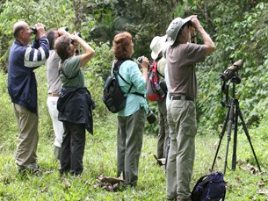
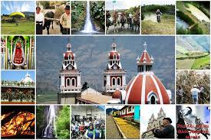
INTRODUCCIÓN
Turistas
Económico
Calidad de vida
Elementos turísticos
Patrimonio cultural inmaterial
Ventaja competitiva
GADSJM

Slide 3
Problema
Justificación

Slide 4
OBJETIVO GENERAL
Patrimonio cultural inmaterial
Ventaja competitiva
Posicionar
Mercado turístico nacional

Slide 5
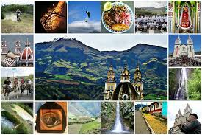
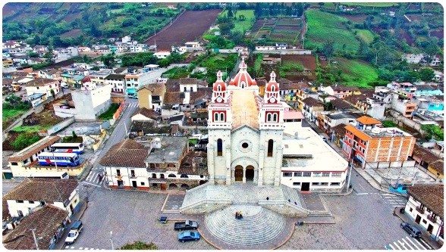
OBJETIVOS ESPECÍFICOS
Establecer
Importancia
GADSJM
Determinar
Oferta turística
Elemento diferenciador
Identificar
Patrimonio cultural inmaterial
turismo

Slide 6
MARCO TEÓRICO
Teorías
Ventaja competitiva
Gestión del patrimonio cultural
Michael Porter
María Ángeles Querol
Conocer
Controlar
Planificar
Difundir

Slide 7
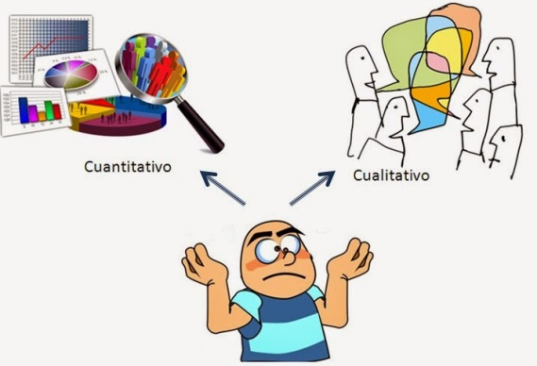
METODOLOGÍA
Cualitativa y cuantitativa
Inv. documental y campo
Recolección bibliográfica, encuestas y Entrevistas
Marco metodológico
MUESTRA
7243 habitantes : 365
196 turistas : 130

Slide 8
SAN JOSÉ DE MINAS
Límites y extensión
Demografía
Economía
Educación
Salud
Turismo
Organización

Slide 9
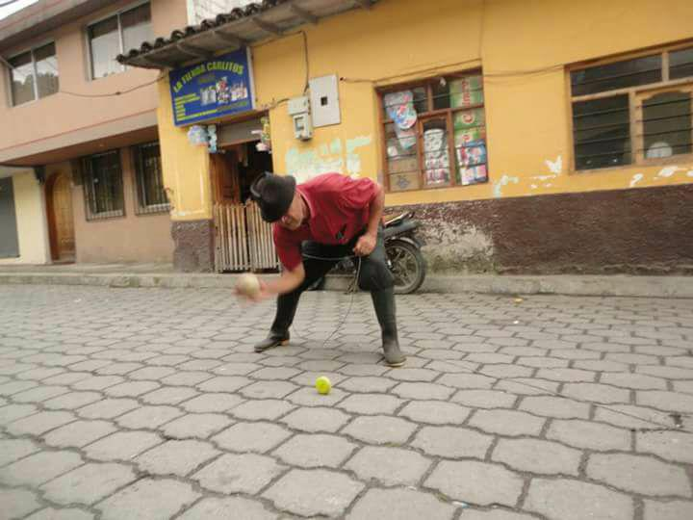
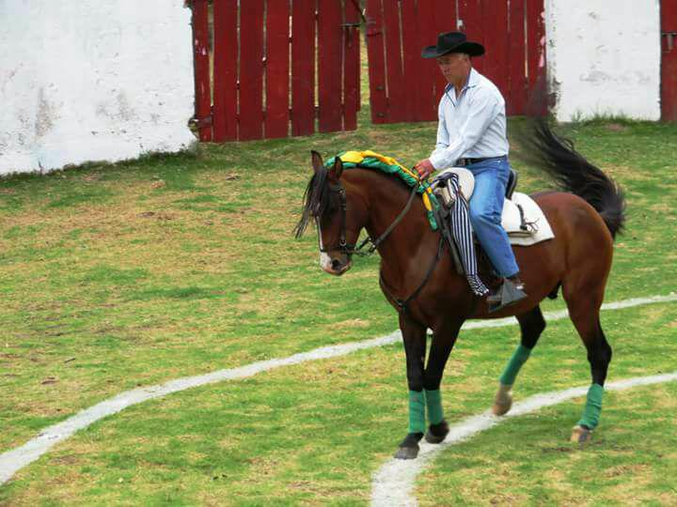
PATRIMONIO CULTURAL INMATERIAL
Juegos
Cabe
Torneo de cintas
Carrera de caballos
El arriero

Slide 10
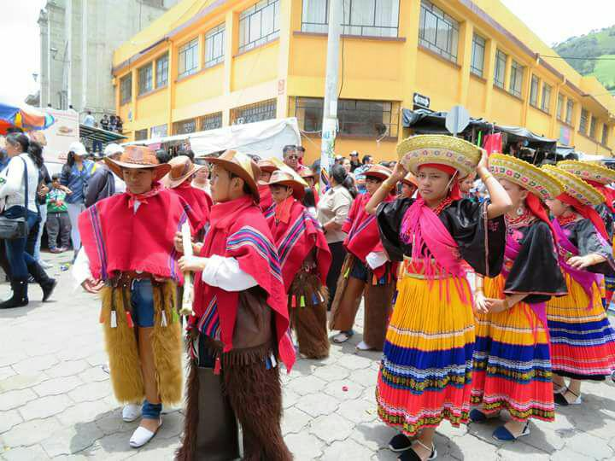
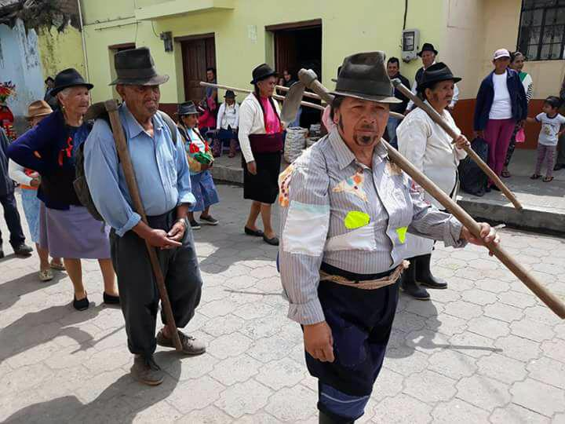
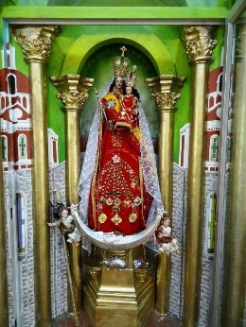
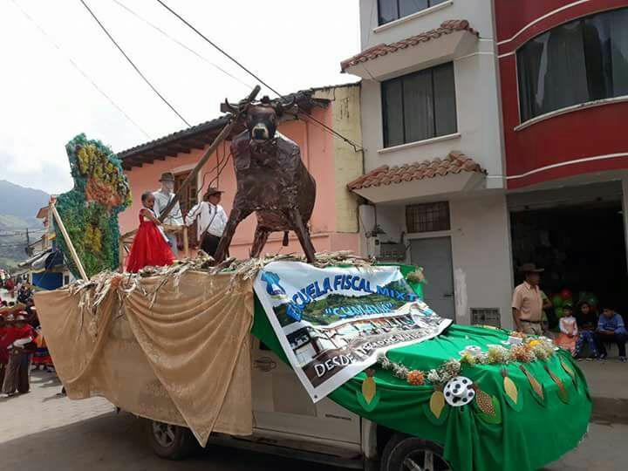
Fiestas Populares
Fiestas patronales de San José - marzo
Fiestas de la Virgen de la Caridad - septiembre

Slide 11
Gastronomía
Panela
Agua ardiente
Leyendas
Padre encantado
Brujas Arias
Duende
Cuichi
Flagelos del agricultor y su protectora
Tolas funerarias

Slide 12
RESULTADOS

Slide 13
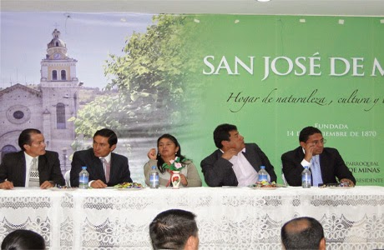
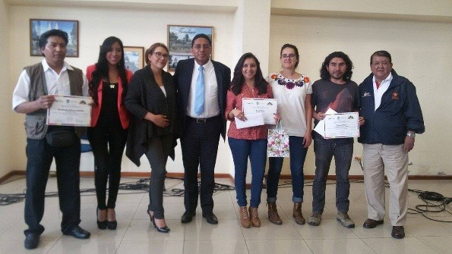
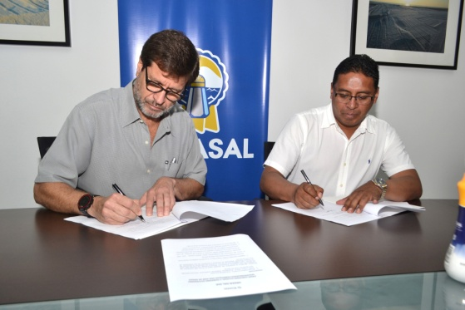
ENTREVISTA SR. PABLO COBOS PRESIDENTE GADSJM
Organización
Importancia- turismo
Costos y medios – oferta de actividades
Fiestas populares
Promoción turística
Actividades turísticas
Juegos y leyendas

Slide 14
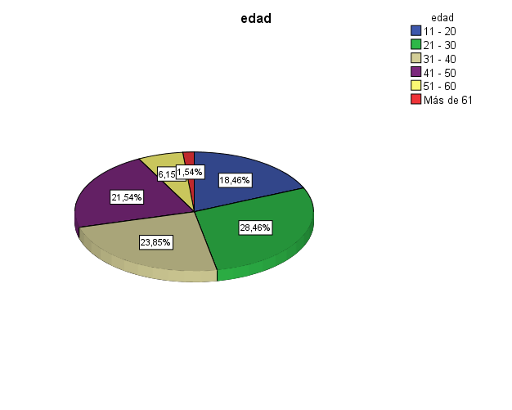
ENCUESTAS TURISTAS
Género
Procedencia
Edad

Slide 15
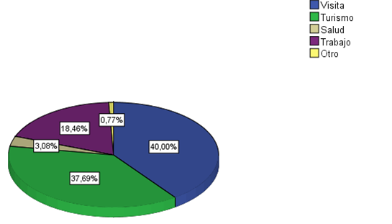
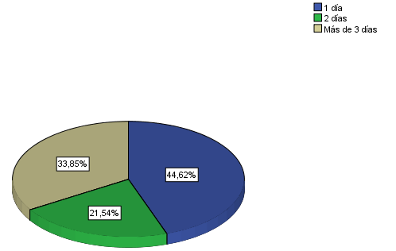
Motivo de viaje
Conoce lo que es el PC
Días de viaje

Slide 16
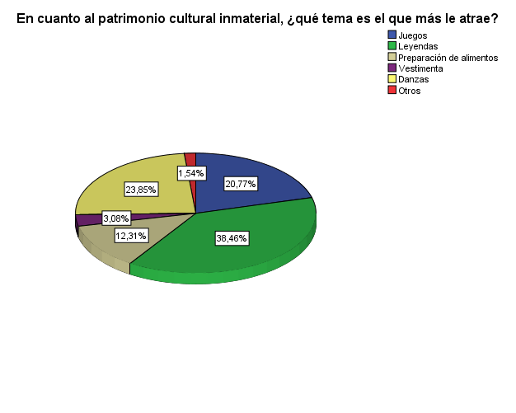
¿Qué elementos le gustaría conocer?
Interés de participación

Slide 17
Oferta Turística

Slide 18
ENCUESTAS POBLADORES
Género
Lugar de nacimiento

Slide 19
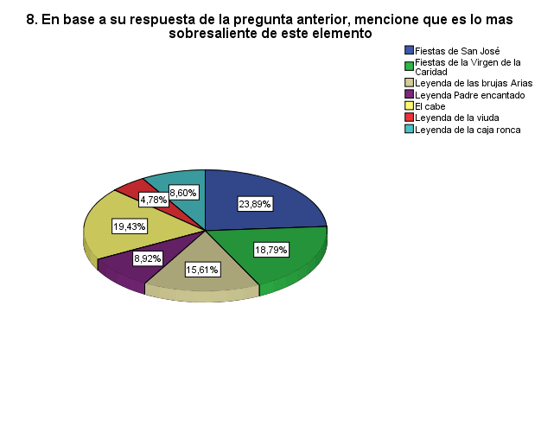
Elemento diferenciador
Elemento destacable

Slide 20
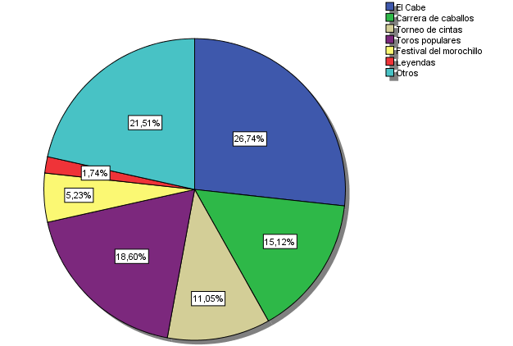
Nivel de participación
Actividades en las que ha participado

Slide 21
¿Le gustaría que personas de otras ciudades conozcan estas actividades?
Oferta turística

Slide 22
DISCUSIÓN
Turismo
San José de Minas
Atractivos
Ruta escondida
Resultados, encuesta – entrevista
Patrimonio cultural inmaterial
Ventaja competitiva
Elemento diferenciador
Difusión
Medios digitales
Medios tradicionales

Slide 23
CONCLUSIONES
Para el desarrollo del proyecto se establecieron bases teóricas las cuales permitieron respaldar de manera adecuada el tema de investigación, que servirá para determinar que la parroquia San José de Minas cuenta con un patrimonio cultural inmaterial destacable, el cual podría ser usado como elemento diferenciador para posicionarla como un destino inigualable para los turistas.
San José de Minas es una parroquia que cuenta con una gran variedad de atractivos naturales y culturales que aún no han tenido la suficiente acogida, dado que en la actualidad la parroquia no cuenta con un plan estratégico para la difusión de la oferta turística considerando que el presupuesto anual realizado por el GADSJM para el desarrollo de la misma, no reconoce al turismo como una competencia directa, sino más bien el enfoque ha sido basado principalmente en el rescate y mejoramiento de espacios públicos.

Slide 24
El turismo ayuda a mejorar la calidad de vida de los pobladores ya que es una fuente que genera ingresos para quien la desarrolla, es por esta razón que algunas personas han optado por la creación de emprendimientos, sin embargo no cuentan con una capacitación referente a temas de servicio u atención al cliente de manera que puedan desenvolverse de forma adecuada.
San José de Minas es una parroquia en la cual existen tolas funerarias de gran valor, que podrían ser uno de los principales atractivos por su riqueza histórica, sin embargo es lamentable mencionar que los dueños de los terrenos en donde estas se encuentran no las están cuidando de manera adecuada debido a su escaso conocimiento con respecto al valor e identidad que estas representan.

Slide 25
RECOMENDACIONES
Se recomienda a las autoridades se enfoquen de manera estratégica en la oferta y promoción de actividades que abarquen leyendas, juegos tradicionales y festividades ya que a través de las encuestas realizadas tanto a turistas como pobladores se logró establecer que estos son los elementos de mayor atracción, por lo cual esto ayudará a posicionar a la parroquia de una manera única y diferente con respecto a las parroquias aledañas.
Las autoridades deberían incluir al turismo dentro de su plan estratégico anual como una fuente de ingresos, e insistir permanentemente a la prefectura para que brinde la ayuda y apoyo necesaria para la mejora y mantenimiento vial e implementación de señalética en todos los atractivos turísticos y no solo en las plazas y parques centrales.

Slide 26
La parroquia San José de Minas es un lugar que se esta desarrollando en la creación de actividades y servicios turísticos por lo cual es importante que el GADSJM realice charlas y capacitaciones en donde se desarrollen estrategias para que la población emprendedora en el área de turismo, hotelería y gastronomía acuda a estas para mejorar el servicio o actividad que ofrecen a los turistas.
Se recomienda a las autoridades realicen los trámites necesarios para que la investigación de las tolas funerarias que se estaba llevando a cabo por parte del Ministerio de Patrimonio y Cultura no se quede estancada y continúe hasta definir el valor histórico que tiene, ya que este podría ser un elemento adicional que destaque a la parroquia.

